Slide 1
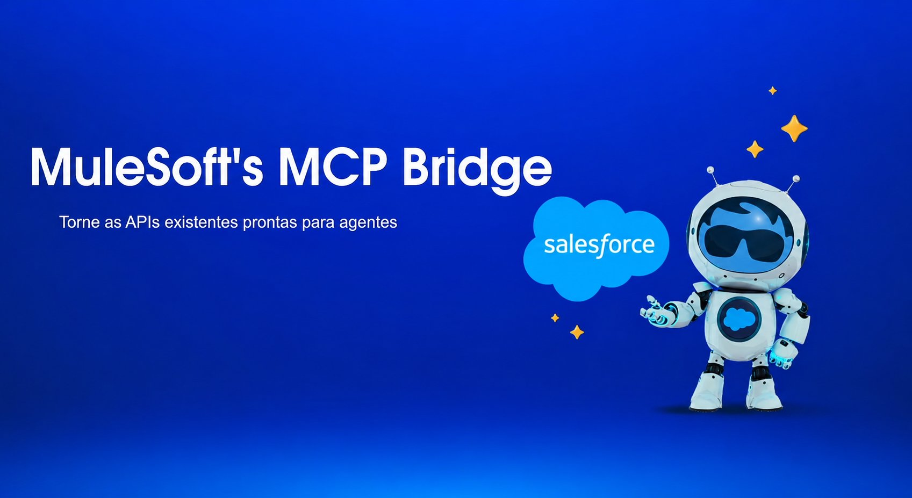

Slide 2
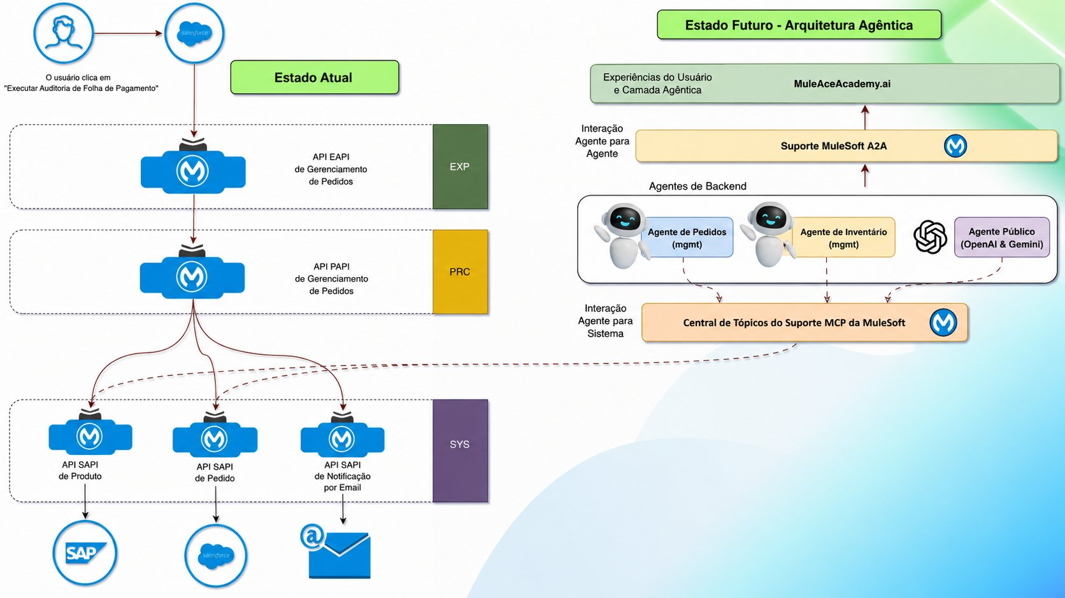

Slide 3
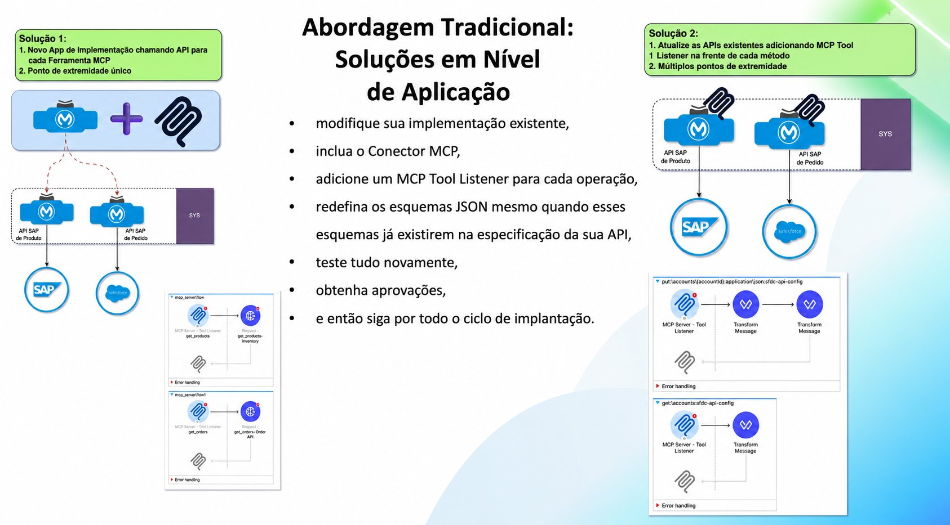
Solução 2:
Atualize APIs existentes, adicionando um Conector “MCP Tool Listener” na frente de cada método.
Múltiplos Endpoints.
Solução 1:
Novo App MCP Server, chamando uma API para cada MCP Tool.
Único Endpoint.

Slide 4
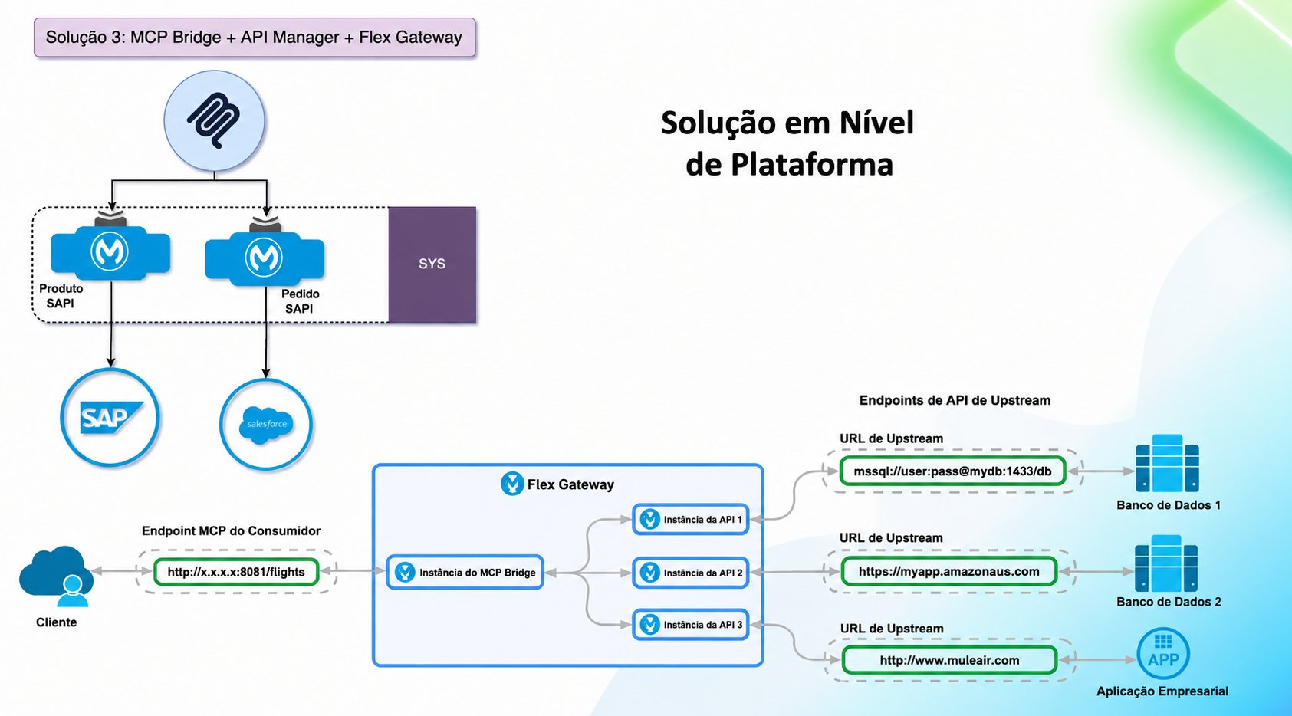
Adding an MCP Bridge Instance | MuleSoft Documentation

Slide 5
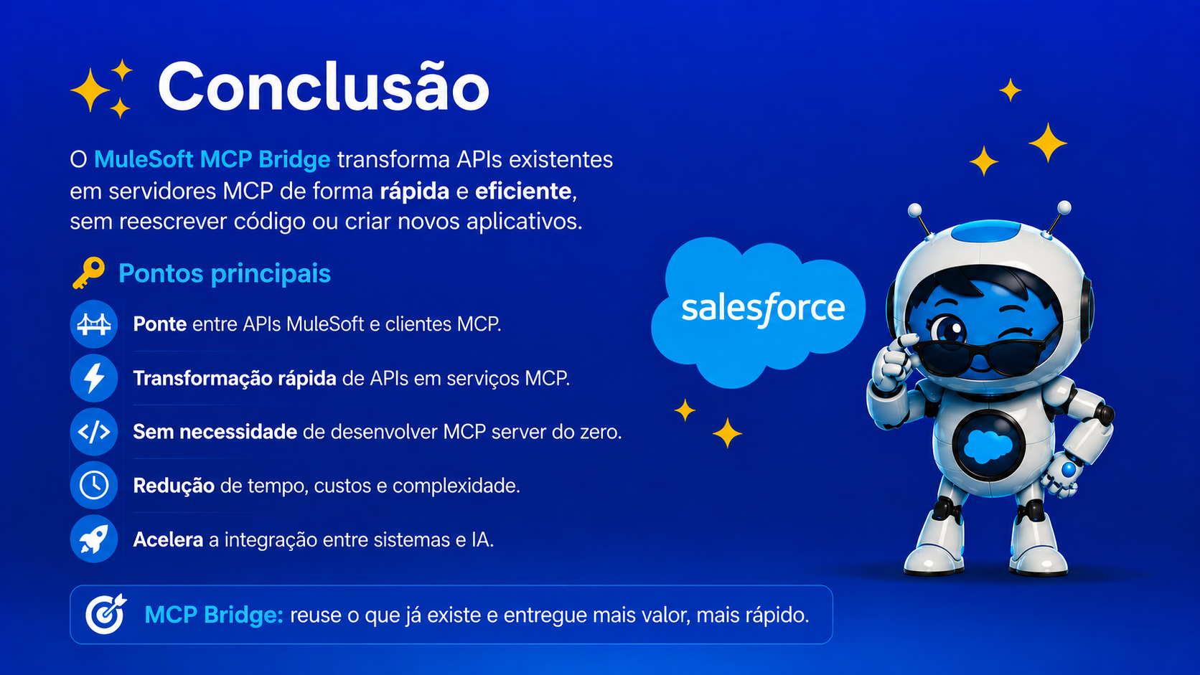

Slide 6
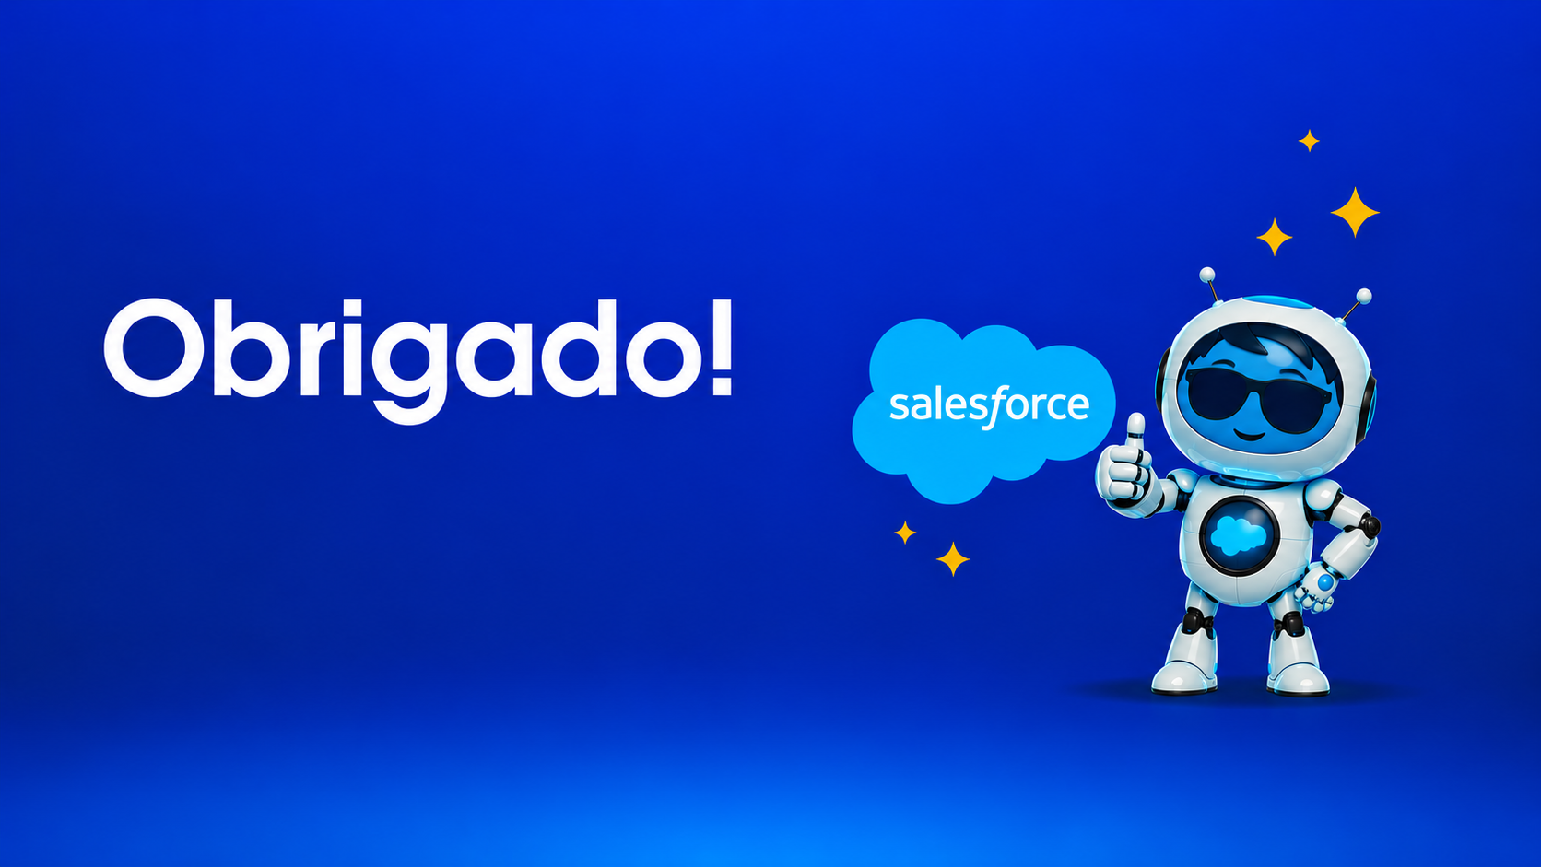
📚 Material de Apoio
Exemplos práticos, código-fonte e instruções para testes e aprendizado.
🔗 GitHub – MCP Demo Clientes CRUD
🔗 GitHub – MCP Bridge Passo a Passo

